Slide 1

中國用區塊鏈
記錄社會運動
Chinese Activists Are Using Blockchain to Document
教 授：李永銘 老師
日 期： 2019/5/18
討論組 ： 第一組
李權峰 林子揚 陳怡文 陳煒群 徐欣慧

Slide 2


PART 01
有哪些應用可以使用區塊鏈？
2
Notes:
資料完整性需求
資料可能被攻擊
資料無信任機構、彼此不信任、(大家都想當中心或都不想當中心)

Slide 3
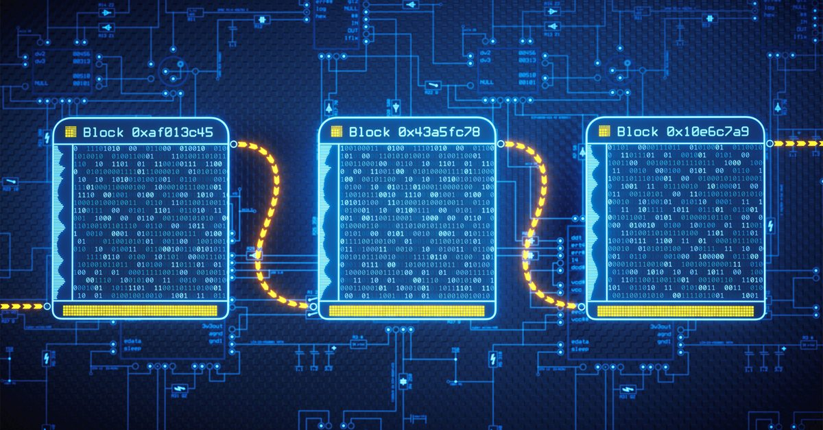
有哪些應用可以使用區塊鏈？
任何需存取資料的方案都可以。
3
Notes:
《解碼區塊鏈 第 31 集》 新舊時代交接 區塊鏈投票是否真的可靠？
https://www.youtube.com/watch?v=wW5vcAuWgXY
台灣投票亂象，效仿國外E化真的好？那些背後你沒看見的隱憂
https://www.bnext.com.tw/article/51411/is-blockchain-voting-on-the-way
談區塊鏈技術在未來投票上的可行性
https://tuna.to/blockchain-voting-4bbd6aae28e0
南韓將試行應用區塊鏈技術投票
http://technews.tw/2018/11/30/south-korea-will-trial-a-blockchain-based-voting-system/

Slide 4
PART 02
承上題，若不使用區塊鏈是否可行？
4
Notes:
資料完整性需求
資料可能被攻擊
資料無信任機構、彼此不信任、(大家都想當中心或都不想當中心)

Slide 5


承上題，若不使用區塊鏈是否可行？
各式資料庫即可支援大部分應用。
5
Notes:
《解碼區塊鏈 第 31 集》 新舊時代交接 區塊鏈投票是否真的可靠？
https://www.youtube.com/watch?v=wW5vcAuWgXY
台灣投票亂象，效仿國外E化真的好？那些背後你沒看見的隱憂
https://www.bnext.com.tw/article/51411/is-blockchain-voting-on-the-way
談區塊鏈技術在未來投票上的可行性
https://tuna.to/blockchain-voting-4bbd6aae28e0
南韓將試行應用區塊鏈技術投票
http://technews.tw/2018/11/30/south-korea-will-trial-a-blockchain-based-voting-system/

Slide 6
PART 03
Why Block Chain?
6
Notes:
資料完整性需求
資料可能被攻擊
資料無信任機構、彼此不信任、(大家都想當中心或都不想當中心)

Slide 7

Why Block Chain?
不可篡改
安全性
資料完整性需求，沒有人可以隨意修改網路上的數據，去除掉了人為操控的可能，也就讓區塊鏈本身相對安全。
資料可能被攻擊，區塊鏈中的每一筆資料一旦寫入就不可以再改動，只要資料被驗證完就永久的寫入該區塊中。
去中心化
開放性
用除了其中交易的訊息會另外被加密之外，其中所有的運算數據都是對所有人開放，任何人都可以透過公開的介面去查詢區塊鏈中的數據，系統信息非常透明，但將個人資訊隱藏。
資料無信任機構、彼此不信任、大家都想當中心或都不想當中心。
7
Notes:
《解碼區塊鏈 第 31 集》 新舊時代交接 區塊鏈投票是否真的可靠？
https://www.youtube.com/watch?v=wW5vcAuWgXY
台灣投票亂象，效仿國外E化真的好？那些背後你沒看見的隱憂
https://www.bnext.com.tw/article/51411/is-blockchain-voting-on-the-way
談區塊鏈技術在未來投票上的可行性
https://tuna.to/blockchain-voting-4bbd6aae28e0
南韓將試行應用區塊鏈技術投票
http://technews.tw/2018/11/30/south-korea-will-trial-a-blockchain-based-voting-system/

Slide 8
PART 04
大陸光區塊鏈新創就上萬家，
有何看法？
8
Notes:
資料完整性需求
資料可能被攻擊
資料無信任機構、彼此不信任、(大家都想當中心或都不想當中心)

Slide 9


大陸光區塊鏈新創就上萬家，有何看法？
藉由區塊鏈的聲勢，結合自家產品，增加市場能見度，降低行銷的門檻。
對於區塊鏈的認知不足，將區塊鏈技術使用在不合適的專案上。
藉由比特幣的熱潮，拉起了虛擬貨幣的交易市場，導致大量公司投入創造虛擬貨幣。
跟風。
募資噱頭。
9
Notes:
《解碼區塊鏈 第 31 集》 新舊時代交接 區塊鏈投票是否真的可靠？
https://www.youtube.com/watch?v=wW5vcAuWgXY
台灣投票亂象，效仿國外E化真的好？那些背後你沒看見的隱憂
https://www.bnext.com.tw/article/51411/is-blockchain-voting-on-the-way
談區塊鏈技術在未來投票上的可行性
https://tuna.to/blockchain-voting-4bbd6aae28e0
南韓將試行應用區塊鏈技術投票
http://technews.tw/2018/11/30/south-korea-will-trial-a-blockchain-based-voting-system/

Slide 10
PART 05
私有區塊鏈的可行性？
10
Notes:
資料完整性需求
資料可能被攻擊
資料無信任機構、彼此不信任、(大家都想當中心或都不想當中心)

Slide 11



私有區塊鏈的可行性？
若私人網路區塊鏈的節點、機器太少，一旦防火牆被攻破、不慎連到外網，很容易被攻破。
昂貴。
自己不信任自己？
11
Notes:
《解碼區塊鏈 第 31 集》 新舊時代交接 區塊鏈投票是否真的可靠？
https://www.youtube.com/watch?v=wW5vcAuWgXY
台灣投票亂象，效仿國外E化真的好？那些背後你沒看見的隱憂
https://www.bnext.com.tw/article/51411/is-blockchain-voting-on-the-way
談區塊鏈技術在未來投票上的可行性
https://tuna.to/blockchain-voting-4bbd6aae28e0
南韓將試行應用區塊鏈技術投票
http://technews.tw/2018/11/30/south-korea-will-trial-a-blockchain-based-voting-system/

Slide 12

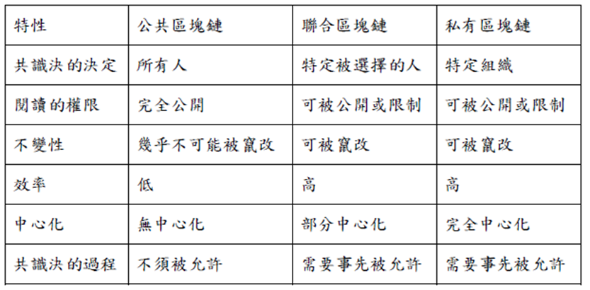
私有區塊鏈的可行性？
特性 | 公共區塊鏈 | 聯合區塊鏈 | 私有區塊鏈
共識決的決定 | 所有人 | 特定被選擇的人 | 特定組織
閱讀的權線 | 完全公開 | 可被公開或限制 | 可被公開或限制
不變性 | 幾乎不可能被竄改 | 可被竄改 | 可被竄改
效率 | 低 | 高 | 高
中心化 | 無中心化 | 部分中心化 | 完全中心化
共識決的過程 | 不須被允許 | 需要事先被允許 | 需要事先被允許
12
Notes:
《解碼區塊鏈 第 31 集》 新舊時代交接 區塊鏈投票是否真的可靠？
https://www.youtube.com/watch?v=wW5vcAuWgXY
台灣投票亂象，效仿國外E化真的好？那些背後你沒看見的隱憂
https://www.bnext.com.tw/article/51411/is-blockchain-voting-on-the-way
談區塊鏈技術在未來投票上的可行性
https://tuna.to/blockchain-voting-4bbd6aae28e0
南韓將試行應用區塊鏈技術投票
http://technews.tw/2018/11/30/south-korea-will-trial-a-blockchain-based-voting-system/

Slide 13
PART 06
區塊鏈有甚麼限制？弱點？
13
Notes:
資料完整性需求
資料可能被攻擊
資料無信任機構、彼此不信任、(大家都想當中心或都不想當中心)

Slide 14

區塊鏈有甚麼限制？
1
不可篡改、撤銷
限制
區塊鏈的缺點
它同時也具有以下這些缺點。但或許日後會因為技術的改善而陸續解決：
若遺失個人私鑰，所有區塊鏈的資料可能歸為其他人所有、或是整體歸零。
如果一開始就提供造假的資訊，整個區塊鏈上的資料都是假的。
若程式設計不佳，的確有被篡改的可能，實際上也的確發生過。
執行速度不夠快，資料加密的時間過長。
每個區塊的容量有限、交易速度還是不夠快。
2
交易帳本必須公開
3
當數據越大伴隨的性能問題
4
區塊鏈的延遲性
14
Notes:
https://kknews.cc/zh-tw/tech/gvg2za8.html
區塊鏈的缺點
1.不可篡改、撤銷
這個既是優點也是缺點，在區塊鏈里沒有後悔藥，你對區塊鏈的數據變動幾乎無能為力，主要體現在：如果轉帳地址填錯，會直接造成永久損失且無法撤銷；如果丟失密鑰也一樣會造成永久損失無法挽回。而現實中如果你銀行卡丟了或者密碼忘記了，還能到銀行營業點處理，你的錢還在。
2.交易帳本必須公開
區塊鏈是分布式，在公有鏈上，等於每個人手上都有一份完整帳本，並且由於區塊鏈計算餘額、驗證交易有效性等等都需要追溯每一筆帳，因此交易數據都是公開透明的，如果我知道某個人的帳戶，我就能知道他的所有財富和每一筆交易，沒有隱私可言。
3.當數據越大伴隨的性能問題
就像前面說的，每個人都有一份完整帳本，並且有時需要追溯每一筆記錄，因此隨著時間推進，交易數據超大的時候，就會有性能問題，如第一次使用需要下載歷史上所有交易記錄才能正常工作，每次交易為了驗證你確實擁有足夠的錢而需要追溯歷史每一筆交易來計算餘額。雖然可以通過一些技術手段（如索引）來緩解性能問題，但問題還是明顯存在的。
4.區塊鏈的延遲性
區塊鏈的交易是存在延遲性的，拿比特幣舉例，當前產生的交易的有效性受網絡傳輸影響，因為要被網絡上大多數節點得知這筆交易，還要等到下一個記帳周期（比特幣控制在10分鐘左右），也就是要被大多數節點認可這筆交易。還受一個小機率事件影響，就是當網絡上同時有2個或以上節點競爭到記帳權力，那麼在網絡中就會產生2個或以上的區塊鏈分支，這時候到底那個分支記錄的數據是有效的，則要再等下一個記帳周期，最終由最長的區塊鏈分支來決定。因此區塊鏈的交易數據是有延遲性的。

Slide 15

區塊鏈有甚麼限制？
1
運算資源消耗
限制
區塊鏈的缺點
它同時也具有以下這些缺點。但或許日後會因為技術的改善而陸續解決：
若遺失個人私鑰，所有區塊鏈的資料可能歸為其他人所有、或是整體歸零。
如果一開始就提供造假的資訊，整個區塊鏈上的資料都是假的。
若程式設計不佳，的確有被篡改的可能，實際上也的確發生過。
執行速度不夠快，資料加密的時間過長。
每個區塊的容量有限、交易速度還是不夠快。
2
資料展示階段不可控
3
資料不願意共享
4
資料無法回收
15
Notes:
https://kknews.cc/zh-tw/tech/gvg2za8.html
區塊鏈的缺點
1.不可篡改、撤銷
這個既是優點也是缺點，在區塊鏈里沒有後悔藥，你對區塊鏈的數據變動幾乎無能為力，主要體現在：如果轉帳地址填錯，會直接造成永久損失且無法撤銷；如果丟失密鑰也一樣會造成永久損失無法挽回。而現實中如果你銀行卡丟了或者密碼忘記了，還能到銀行營業點處理，你的錢還在。
2.交易帳本必須公開
區塊鏈是分布式，在公有鏈上，等於每個人手上都有一份完整帳本，並且由於區塊鏈計算餘額、驗證交易有效性等等都需要追溯每一筆帳，因此交易數據都是公開透明的，如果我知道某個人的帳戶，我就能知道他的所有財富和每一筆交易，沒有隱私可言。
3.當數據越大伴隨的性能問題
就像前面說的，每個人都有一份完整帳本，並且有時需要追溯每一筆記錄，因此隨著時間推進，交易數據超大的時候，就會有性能問題，如第一次使用需要下載歷史上所有交易記錄才能正常工作，每次交易為了驗證你確實擁有足夠的錢而需要追溯歷史每一筆交易來計算餘額。雖然可以通過一些技術手段（如索引）來緩解性能問題，但問題還是明顯存在的。
4.區塊鏈的延遲性
區塊鏈的交易是存在延遲性的，拿比特幣舉例，當前產生的交易的有效性受網絡傳輸影響，因為要被網絡上大多數節點得知這筆交易，還要等到下一個記帳周期（比特幣控制在10分鐘左右），也就是要被大多數節點認可這筆交易。還受一個小機率事件影響，就是當網絡上同時有2個或以上節點競爭到記帳權力，那麼在網絡中就會產生2個或以上的區塊鏈分支，這時候到底那個分支記錄的數據是有效的，則要再等下一個記帳周期，最終由最長的區塊鏈分支來決定。因此區塊鏈的交易數據是有延遲性的。

Slide 16

區塊鏈有甚麼限制？
1
更新、擴展性
限制
區塊鏈的缺點
它同時也具有以下這些缺點。但或許日後會因為技術的改善而陸續解決：
若遺失個人私鑰，所有區塊鏈的資料可能歸為其他人所有、或是整體歸零。
如果一開始就提供造假的資訊，整個區塊鏈上的資料都是假的。
若程式設計不佳，的確有被篡改的可能，實際上也的確發生過。
執行速度不夠快，資料加密的時間過長。
每個區塊的容量有限、交易速度還是不夠快。
2
責任歸屬
3
難以保證資訊正確性
4
用戶在乎程度
16
Notes:
https://kknews.cc/zh-tw/tech/gvg2za8.html
區塊鏈的缺點
1.不可篡改、撤銷
這個既是優點也是缺點，在區塊鏈里沒有後悔藥，你對區塊鏈的數據變動幾乎無能為力，主要體現在：如果轉帳地址填錯，會直接造成永久損失且無法撤銷；如果丟失密鑰也一樣會造成永久損失無法挽回。而現實中如果你銀行卡丟了或者密碼忘記了，還能到銀行營業點處理，你的錢還在。
2.交易帳本必須公開
區塊鏈是分布式，在公有鏈上，等於每個人手上都有一份完整帳本，並且由於區塊鏈計算餘額、驗證交易有效性等等都需要追溯每一筆帳，因此交易數據都是公開透明的，如果我知道某個人的帳戶，我就能知道他的所有財富和每一筆交易，沒有隱私可言。
3.當數據越大伴隨的性能問題
就像前面說的，每個人都有一份完整帳本，並且有時需要追溯每一筆記錄，因此隨著時間推進，交易數據超大的時候，就會有性能問題，如第一次使用需要下載歷史上所有交易記錄才能正常工作，每次交易為了驗證你確實擁有足夠的錢而需要追溯歷史每一筆交易來計算餘額。雖然可以通過一些技術手段（如索引）來緩解性能問題，但問題還是明顯存在的。
4.區塊鏈的延遲性
區塊鏈的交易是存在延遲性的，拿比特幣舉例，當前產生的交易的有效性受網絡傳輸影響，因為要被網絡上大多數節點得知這筆交易，還要等到下一個記帳周期（比特幣控制在10分鐘左右），也就是要被大多數節點認可這筆交易。還受一個小機率事件影響，就是當網絡上同時有2個或以上節點競爭到記帳權力，那麼在網絡中就會產生2個或以上的區塊鏈分支，這時候到底那個分支記錄的數據是有效的，則要再等下一個記帳周期，最終由最長的區塊鏈分支來決定。因此區塊鏈的交易數據是有延遲性的。

Slide 17
Q & A
17

Slide 18
補 充
區塊鏈相關影片
18

Slide 19

區塊鏈相關影片
19

Slide 20
區塊鏈相關影片
《解碼區塊鏈 第 1 集》亞洲區塊鏈中心 台灣卡位戰 !!
《解碼區塊鏈 第 7 集》 區塊鏈大勢 數幣投資生態
https://www.youtube.com/watch?v=HGRHMp-1SmU
https://www.youtube.com/watch?v=HceDZ5ch96Q
《解碼區塊鏈 第 2 集》區塊鏈、加密經濟新時代
《解碼區塊鏈 第 8 集》 區塊鏈大勢 數幣投資生態
https://www.youtube.com/watch?v=pZpQOH4tXjM
https://www.youtube.com/watch?v=jsFySIXLAmM&t=30s
《解碼區塊鏈 第 3 集》創新經濟 第四次工業革命 !!
《解碼區塊鏈 第 9 集》公鏈擴容加速 落地應用革新
https://www.youtube.com/watch?v=bL9HgTQIZz0
https://www.youtube.com/watch?v=3RQqDg7S6_I
《解碼區塊鏈 第 4 集》 金融科技 改變產業規則
《解碼區塊鏈 第 10 集》區塊鏈之島 台灣新機會？
https://www.youtube.com/watch?v=1BZ-QW8Po-0
https://www.youtube.com/watch?v=BD6u2BfUefA
《解碼區塊鏈 第 5 集》 開源時代 構建新社會文化
《解碼區塊鏈 第 11 集》 加密技術護資產 資安新利器
https://www.youtube.com/watch?v=-W0NH3tQUyo
https://www.youtube.com/watch?v=4XErSsKWmUQ
《解碼區塊鏈 第 6 集》 洞察區塊鏈 創新翻轉新經濟
《解碼區塊鏈 第 12 集》 數碼時代 資安防護風向球
https://www.youtube.com/watch?v=QBPFIwEiUpE
https://www.youtube.com/watch?v=LwFCd-grruw
20

Slide 21
區塊鏈相關影片
《《解碼區塊鏈 第 13 集》 金融監理 資安風控新藍海
《解碼區塊鏈 第 19 集》搶攻代幣化經濟 各行業蓄勢挑戰
https://www.youtube.com/watch?v=l9VdWoavmhE
https://www.youtube.com/watch?v=qriH8OazQc4
《解碼區塊鏈 第 14 集》 區塊鏈遇上 GDPR 阻力或助力？
《解碼區塊鏈 第 20 集》交易所大戰 誰能勝出？
https://www.youtube.com/watch?v=wt3bqb8ZqOo
https://www.youtube.com/watch?v=zn7EONutUJQ
《解碼區塊鏈 第 15 集》 區塊鏈生活圈 點數新經濟
《解碼區塊鏈 第 21 集》數字資產投資 誰來把關？
https://www.youtube.com/watch?v=ddmukkUKS0A
https://www.youtube.com/watch?v=tpCKe1C8Rho
《解碼區塊鏈 第 16 集》 臺灣區塊鏈發展 誰來主導？
《解碼區塊鏈 第 22 集》區塊鏈人才荒 高薪爭奪戰
https://www.youtube.com/watch?v=eDvj0aCpJ4Q
https://www.youtube.com/watch?v=6fqpzW_L_Fw
《解碼區塊鏈 第 17 集》 區塊鏈新創 創投大勢？
《解碼區塊鏈 第 23 集》區塊鏈革命 產業新契機？
https://www.youtube.com/watch?v=5GK8UcqAvaQ
https://www.youtube.com/watch?v=myol9bxxOzI
解碼區塊鏈 第 18 集》加密貨幣狂潮 投資市場分析
《解碼區塊鏈 第 24 集》 區塊鏈應用有道 創全新生活潮流
https://www.youtube.com/watch?v=qAc8jk06B2c
https://www.youtube.com/watch?v=Ay35AmUyOGE
21

Slide 22
Thanks
【討論組:第一組】
22

Slide 23








23

